Slide 1







Гришин Илья
ARCANOID GAME

Slide 2

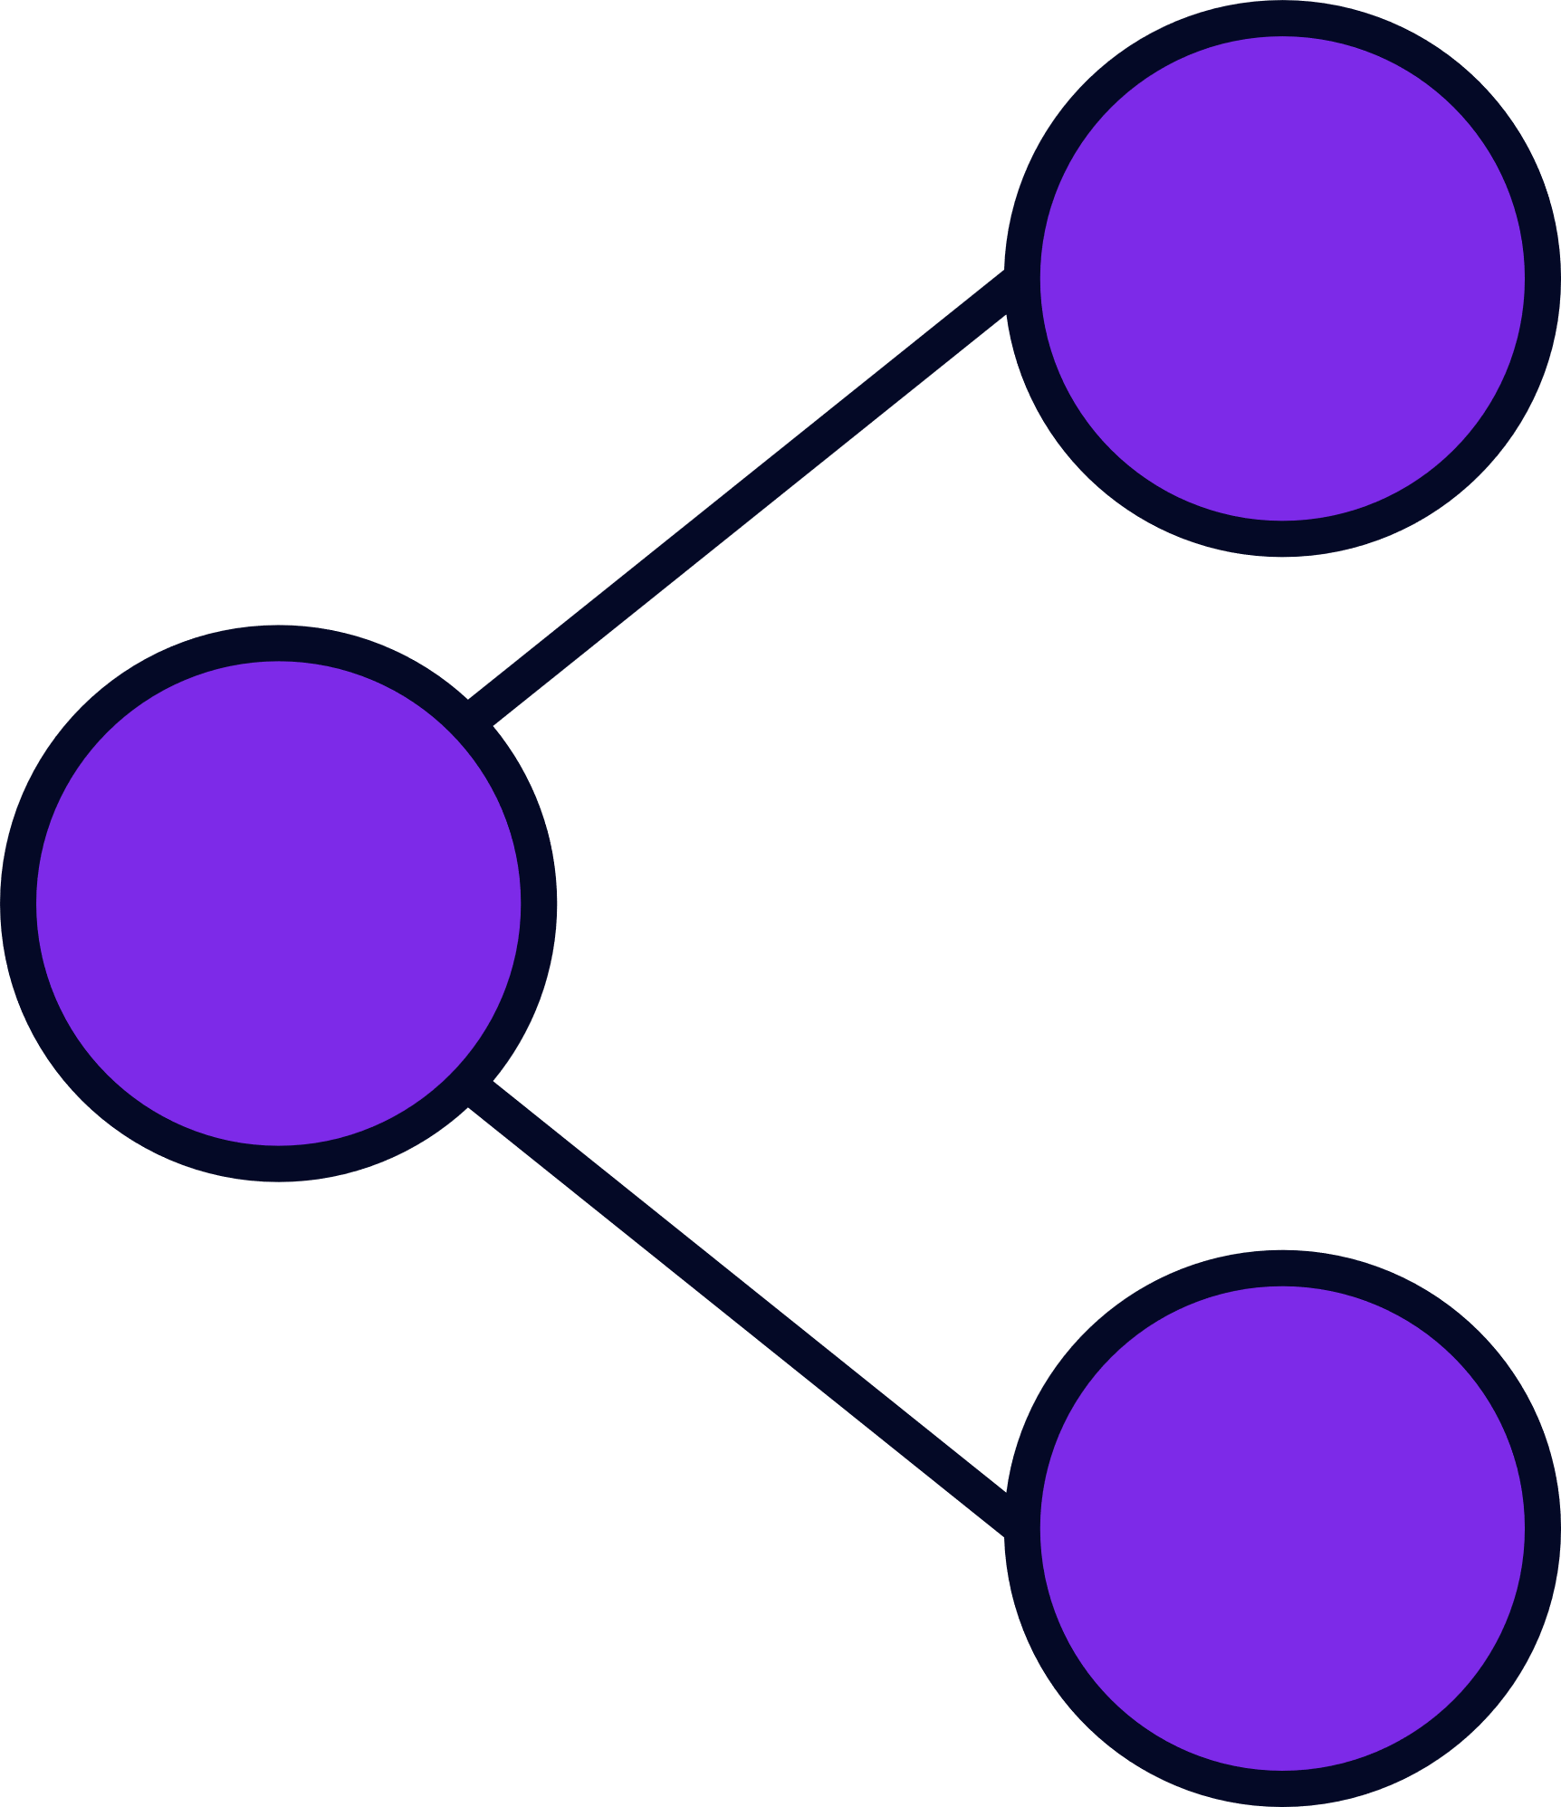
В чём заключается смысл игры арканоид?
В классическом «Арканоиде» пользователю нужно контролировать небольшую платформу. Она передвигается по всей нижней части игрового пространства. Платформой нужно постоянно отбивать шарик, чтобы предотвратить его падение. Главная цель приложения – разрушить все кирпичи. Геймер делает это с помощью шарика, который отбивает от своей платформы.

Slide 3
Игра начинается по нажатию на любую кнопку или на мышку. Управление платформой происходит стрелочками
Описание реализации
Меню:
Настройки
Игра:
Реализация меню происходит с помощью встроенных функций pygame в отдельном классе Menu. Также создан отдельный класс ImageButton для удобной реализации кнопок.
В настройках есть две функции это включить/выключить звук во время игры и выйти из настроек.
Persona 2
Persona 3
Visualize the ideal customer for which your solutions are intended.
Visualize the ideal customer for which your solutions are intended.

Slide 4

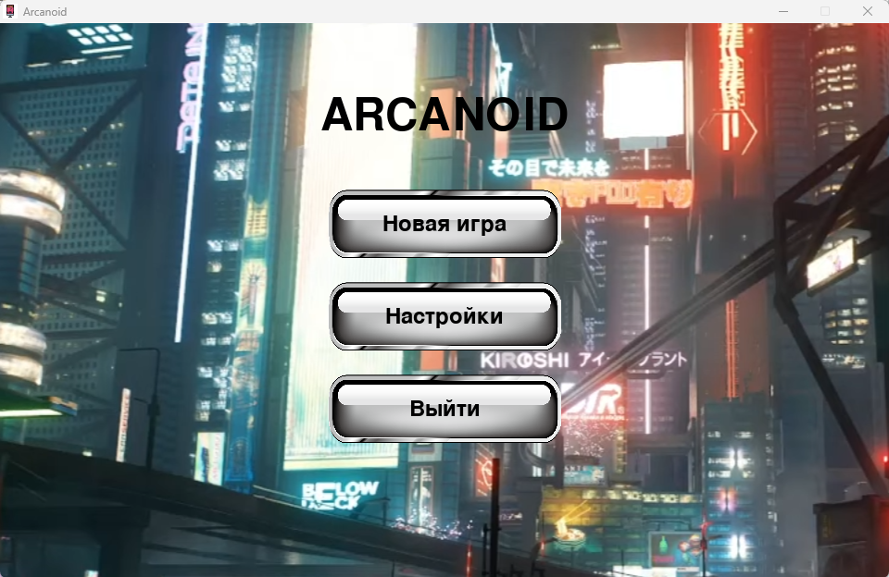
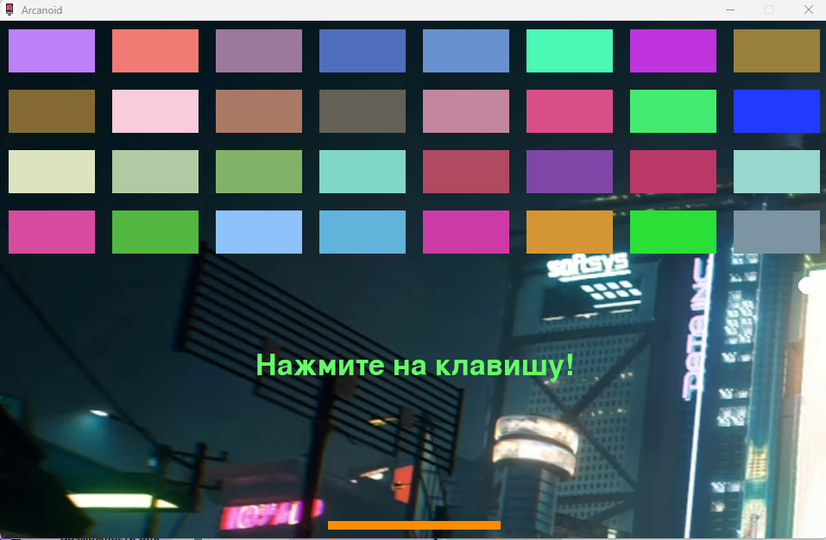
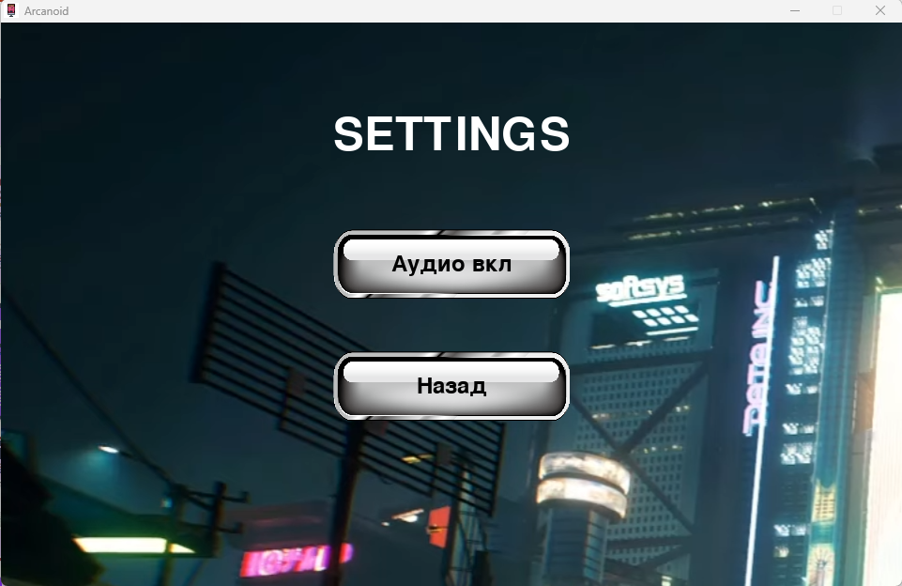
Интерфейс

Slide 5
Возможности для доработки
1
2
3
Добавить уровни и режимы
Добавить возможность подсчёта очков
Добавить функции в настройки. Например возможность выбора способа управления платформой итд

Slide 6

Спасибо за просмотр!

